Slide 1
Az agyi tevékenység előrejelzése vizuális ingerekre mély tanulás segítségével
Hallgató: Nagy Miklós zoltán
Konzulens: dr. kertész gábor
ÓBUDAI EGYETEM – NEUMANN JÁNOS Informatikai Kar
MÉRNÖKINFOTMATIKA SZAK
Szoftverrendszerek Fejlesztése Specializáció

Slide 2
Tartalom
Algonauts Challenge: Understanding the Human Visual Brain
A tanítóminta
Megvalósítás
Klasszifikáció
Transfer Learning
Sziámi Hálózat
Teljes Hálózati Modell
Elért Eredmények

Slide 3

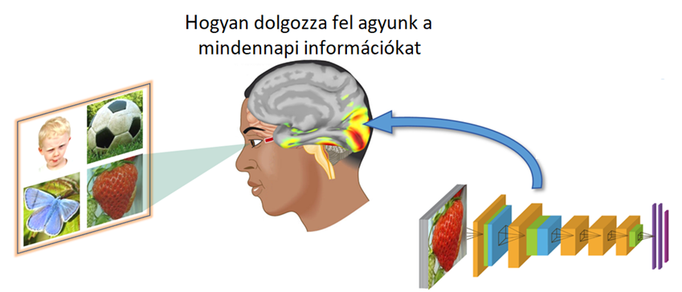
Algonauts Challenge: Understanding the Human Visual Brain
MIT – Algonauts Project
Cél az emberi agy működésének megértése
Biológusok és a mesterséges inteligencia kutatóinak összehozása
Biológiai háttér – Funkcionális Mágneses Rezonanciavizsgálat (fMRI)

Slide 4
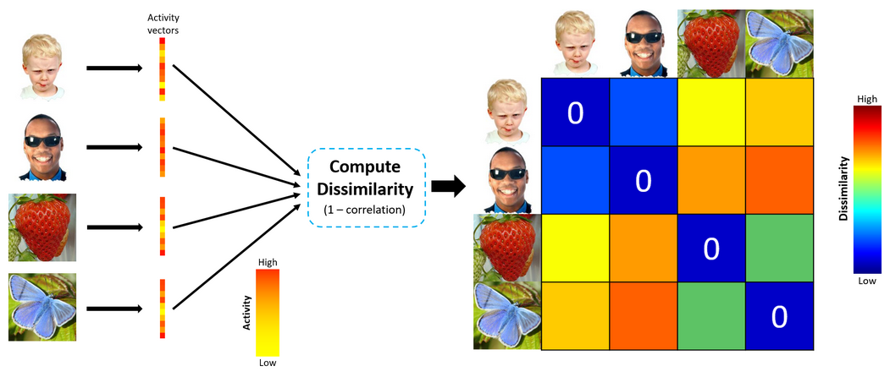
Tanítóminta
Representative Similarity Analysis
Representative Dissimilarity Matrix

Slide 5
Megvalósítás
Klasszifikáció
Transfer Learning
Sziámi hálózat

Slide 6
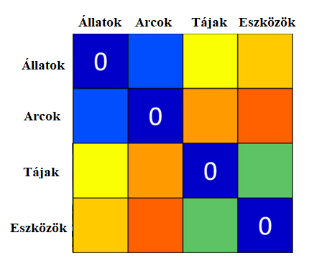
Klasszifikáció és RDM
Az emberi agy is klasszifikál
Osztályok közötti RDM illetve Átlagolt RDM
Ezek alapján: Utólagos finomhangolás

Slide 7
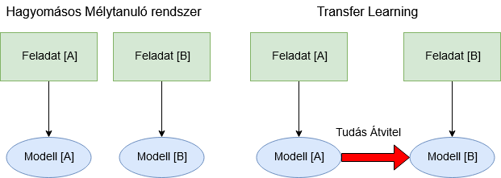
Transfer Learning
Képfelismeréshez használt architektúrúrák beillesztése
VGG16, Resnet, Alexnet
A már betanított súlyok felhasználása:
A képek előre tanított osztályokba sorolásával
vagy a saját osztályokba való besorolás megtanítására

Slide 8
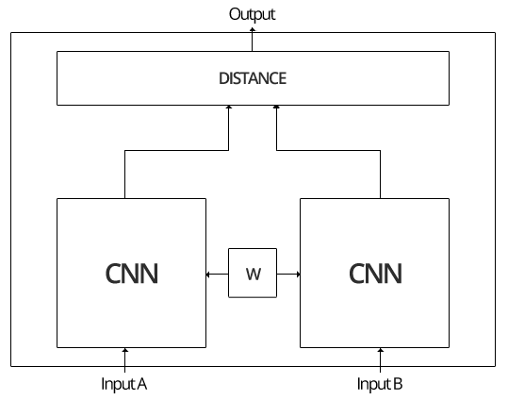
Sziámi hálózat
Teljesen megegyező hálózatok
Súlyok megosztása, Közös tanulás
Bemenetek párbarendezése

Slide 9
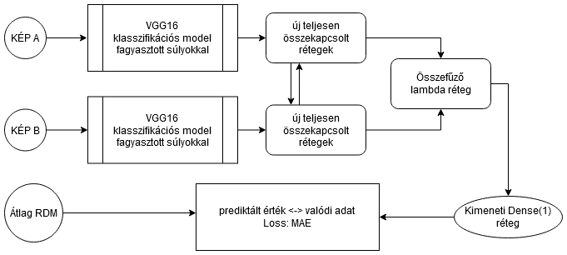
Teljes Hálózati Modell

Slide 10
Elért Eredmények
Hálózat | Optimalizáló | learning rate | learning rate | tanító loss | validációs loss
Közvetett Euklidesz | ADAM | 0.0005 | 0.0005 | 0.0400 | 0.0385
Abszolút vektorkülönbség | ADAM | 0.0005 | 0.0005 | 0.0357 | 0.0813
 | Átlag RDM |  |  | Valós RDM
Hálózat | 92 kép | 118 kép |  | 92 kép | 118 kép
Közvetett Euklidesz | 5.15 | 7.69 |  | 0.03 | 0.07
Abszolút vektorkülönbség | 11.13 | 6.65 |  | 9.66 | 1.22

Slide 11
Források
Sziámi hálózat kép: https://tianyusong.com/projects/pytorch-implementation%E2%80%8B-siamese-network/
Algonauts Challenge: http://algonauts.csail.mit.edu/challenge.html
Reprezentatív Különbségi Mátrix: http://algonauts.csail.mit.edu/rsa.html

